Slide 1
Atmoszféra szimuláció
Simon Zoltán
Mohácsi Márton

Slide 2
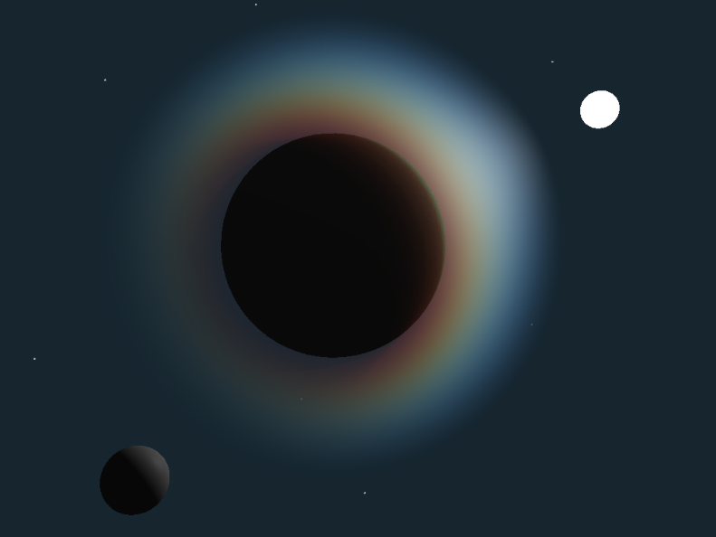
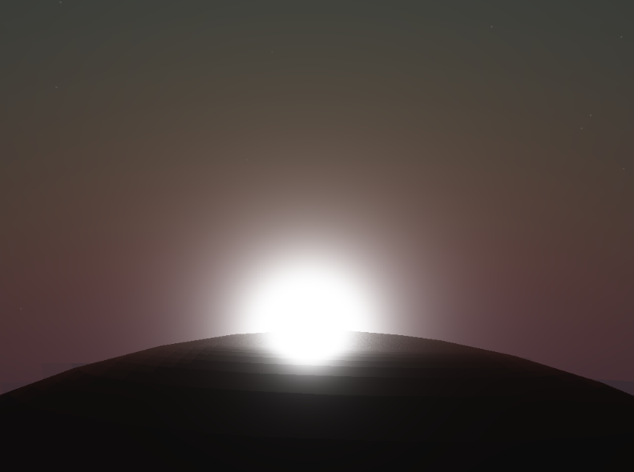
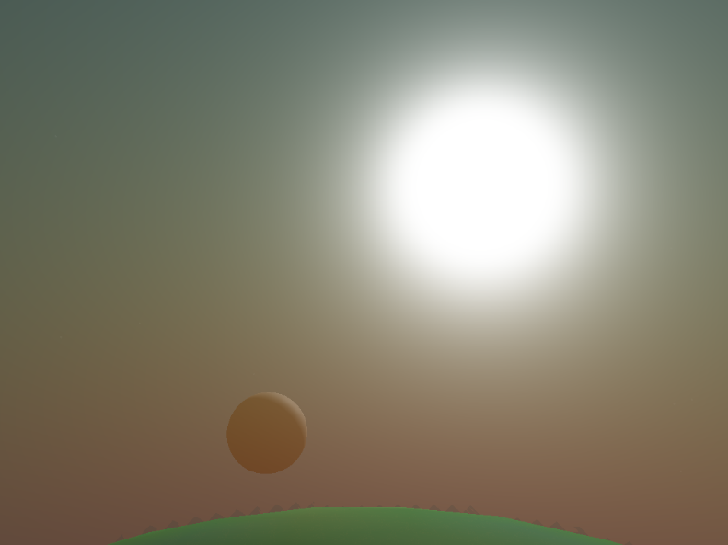
A feladat leírása
Egy bolygó atmoszférájának fizikai szimulálása.
Ehhez a napból jövő külömböző hollámhosszú fénysugarak és a légkörben található részecskék szóródását modelleztük.

Slide 3
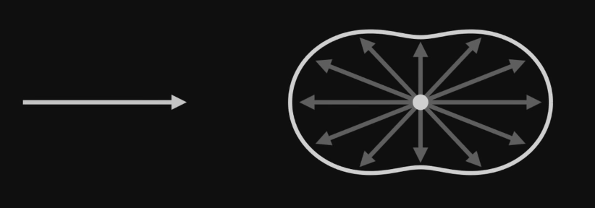
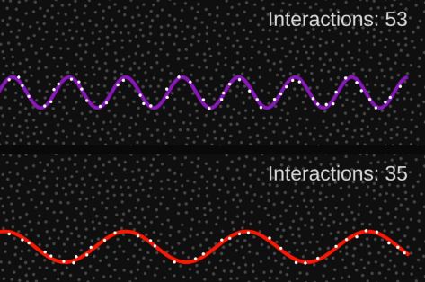
Rayleigh szóródás
Rayleigh szóródás akkor történik, amikor a hullámok apró méretű (molekula nagyságú) részecskékkel találkoznak.
A Rayleigh szóródás a kisebb hullámhosszú fénysugarakat jobban affektálja.
Az ég a Rayleigh szóródás miatt látszódik kéknek

Slide 4
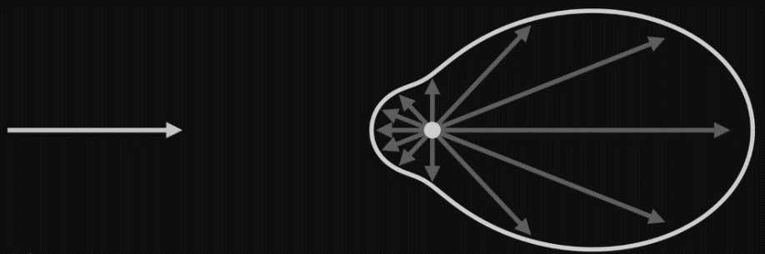
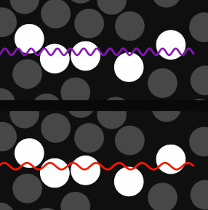
Mie szóródás
A Mie szóródás akkor történik amikor a hullámok nagy méretű (porszem/vízcsepp nagyságú) részecskékkel találkoznak
A Mie szóródás minden fénysugarat nagyjából azonos mértékben befolyásol.
Emiatt a szóródás miatt az ég egy kicsit szürkébbnek látszódik.

Slide 5


Fázis funkció
A fázis funkció megmondja, hogy egy adott pontból mennyi fény jut el a szemünkbe.
$Θ$ a szemünkből egyenesen mutató vektor s a nap felé mutató vektor bezárt szöge.
A $g$ a szóródás szimmetriáját kontrollálja

Slide 6

Ki-szóródó egyenlet
Ez az egyenet azt mutatja, hogy mekkora az atmoszféra sűrűsége két adott pont között. (Mennyi részecskével találkozna egy adott hullámhosszú fénysugár)
Itt K azt adja meg hogy egy bizonyos hullámhosszú fény mennyi részecskével találkozna.

Slide 7

Be-szóródó egyenlet
Ez az egyenlet azt mondja meg, hogy egy adott úton (két pont között) mennyi fény verődik pontosan az út irányába
Itt az Is változó a nap fényerősségét határozza meg.

Slide 8
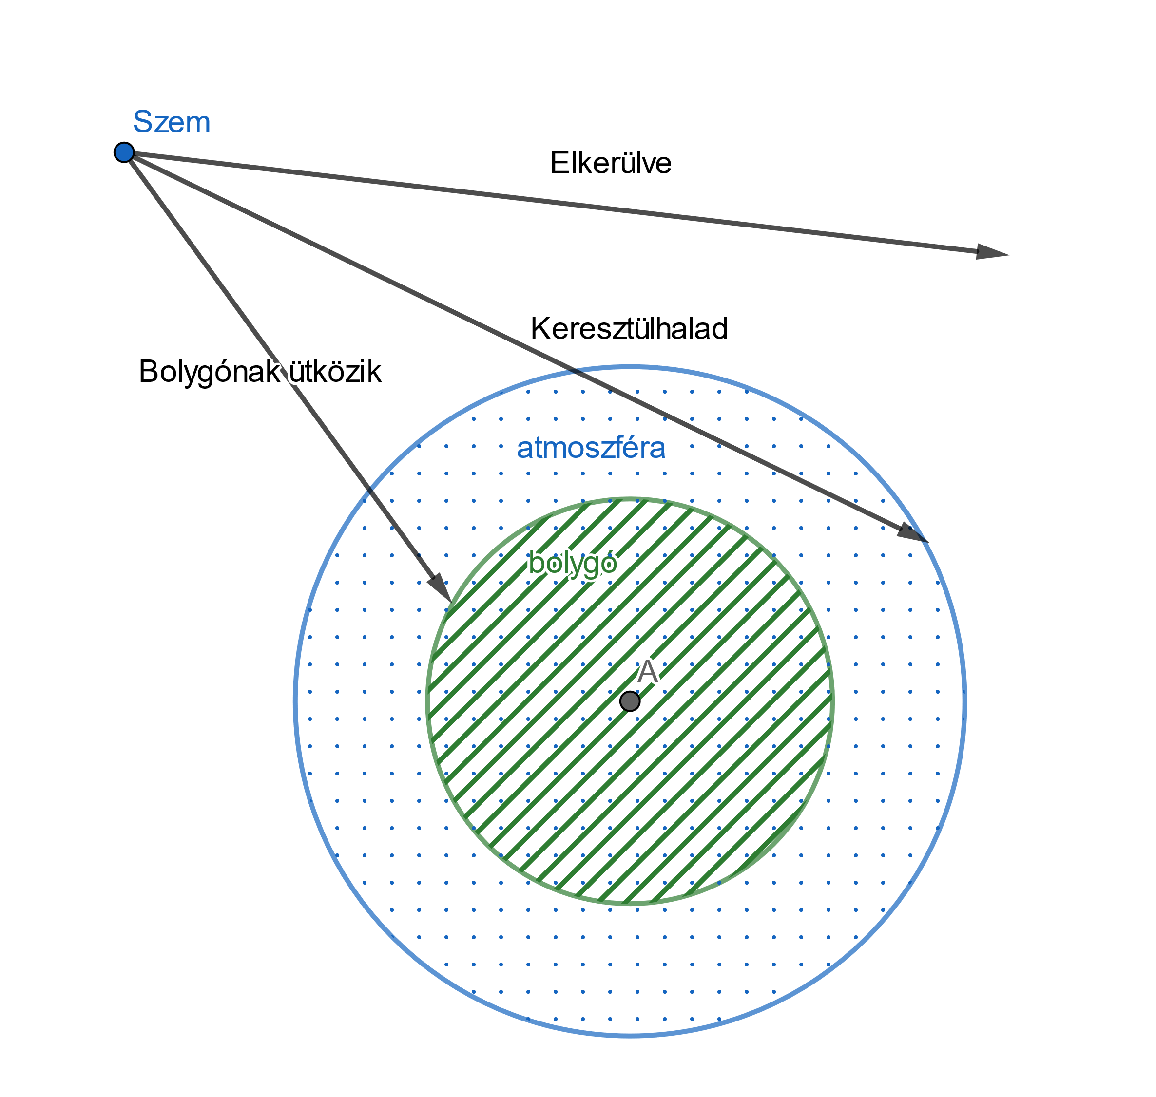
Az atmoszféra határai
A megjelenítés két fázisban történik. Az első fázis poligonhálóval rendelkező modelleket rajzol ki, a második (post-process) fázis a pixelek színét határozza meg.
A post process fázisban minden képernyőpontból indítunk egy sugarat és megvizsgáljuk, hogy ez a sugár metszi-e az atmoszférát.
Az atmoszférát és a bolygót is egy megfelelő sugarú gömbbel közelítjük.

Slide 9
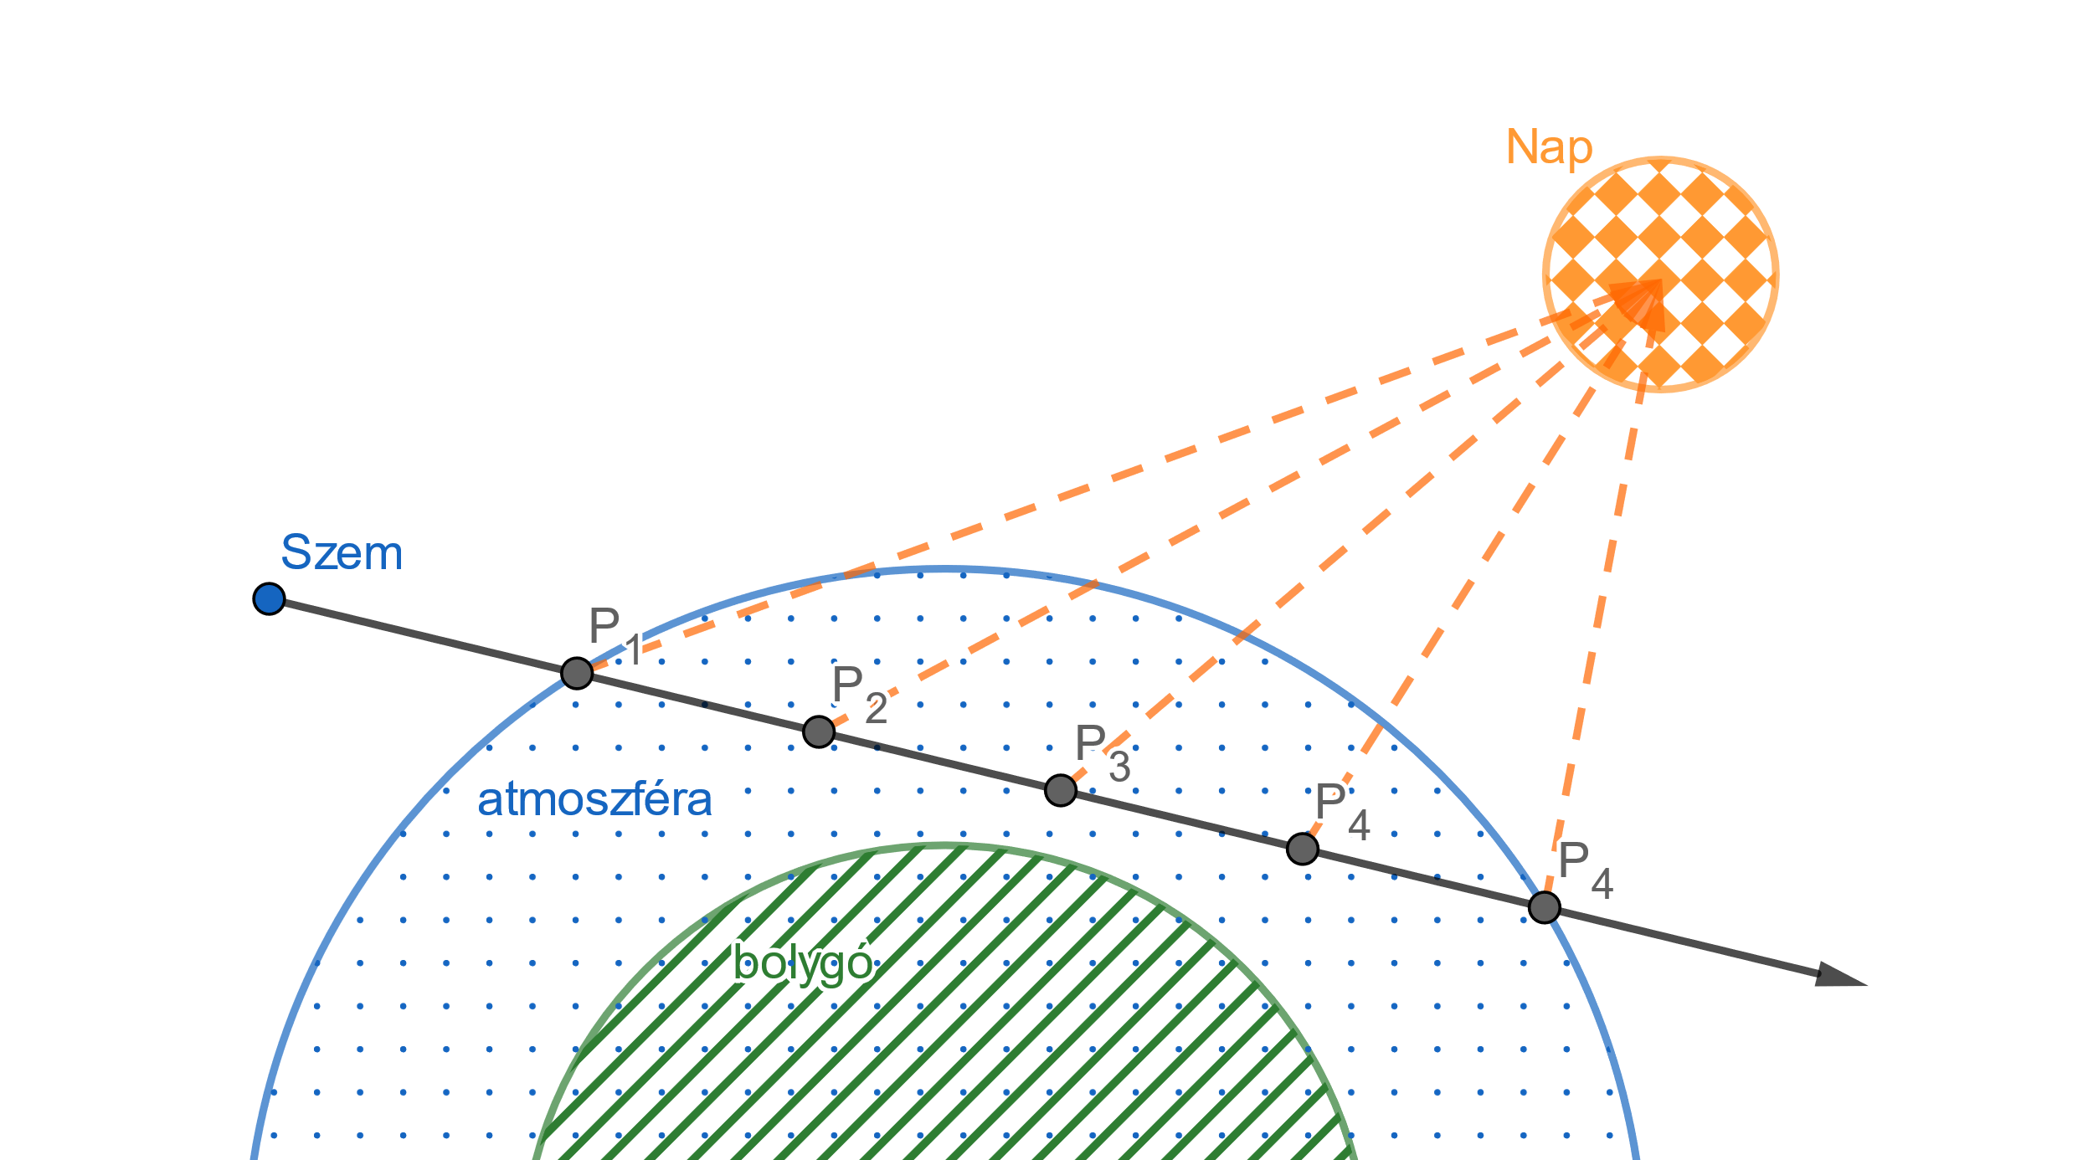
Az atmoszféra színének számítása
A kibocsátott sugár atmoszférában található részét felosztjuk néhány diszkrét részre.
Az atmoszféra színét minden egyes szakaszra kiszámoljuk, majd végül a kapott eredményt összegezzük.
A színt az egyes szakaszok kezdőponjainál számoljuk aszerint, hogy az adott pontba mennyi fény jut el, illetve, hogy mi az esélye annak, hogy az adott pontból az oda jutott fény pont a szemlélő irányába törjön.

Slide 10
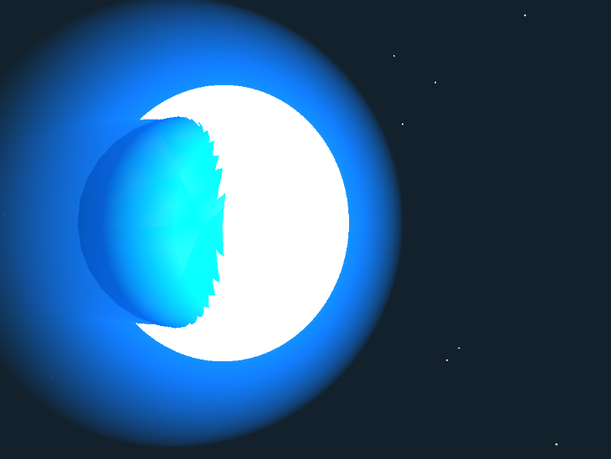
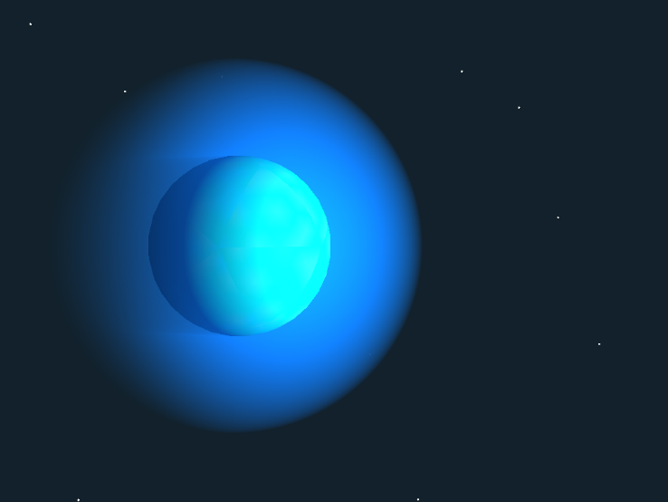
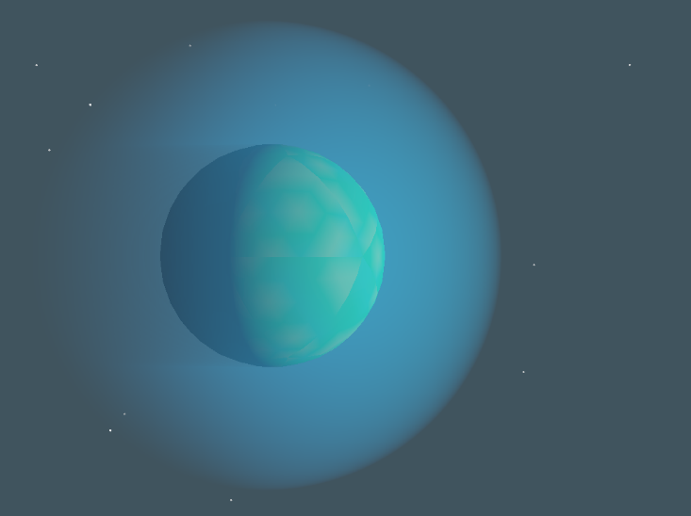
A HDR hatása
Amikor a korábbi módszerrel fényt számítunk, gyakran olyan értékeket kapunk, melyek fényerőssége (legalább az egyik csatornán) nagyon nagy.
Ennek kiküszöbölésére HDR-t alkalmazunk.

Slide 11
Köszönjük a figyelmet!

